Slide 1
ORACLE
단일행 함수 (3) Single-Row Function
숫자 / 날짜 함수

Slide 2
숫자 단일행 함수

Slide 3
숫자함수
함수명 | 함수사용예 | 설명
ABS() | ABS(n) | n의 절대값
CEILING() | CEILING(n) | n보다 큰 수중 가장 작은 정수
FLOOR() | FLOOR(n) | n보다 작은수중 가장 큰 정수
TRUNC() | TRUNC(12.345, 2) → 12.34 | 주어진 숫자를 버
ROUND() | ROUND(12.345, 2) → 12.35 | n1을 n2의 십진 자리수로 반올림
MOD() | MOD(12,10) ,→ 2 | n2로 n1을 나눈 나머지 값
POWER() | POWER(n1,n2) | n1을 n2 제곱한 값
DBMS_RANDOM.VALUE() | DBMS_RANDOM.VALUE(1000, 10000) | 예) 1000 이상 10000 미만 난수
SQRT() | SQRT(n) | n의 제곱근
GREATEST() | GREATEST(n1, n2) | n1과 n2 중 가장 큰 수
LEAST() | LEAST(n1, n2) | n1과 n2 중 가장 작은수
Notes:
https://docs.oracle.com/database/121/SQLRF/functions002.htm#SQLRF51178

Slide 4

ROUND() 함수 - 반올림
SELECT
'ROUND',
ROUND(12.34) "(12.34)", -- 소수점 1자리에서 반올림 (디폴트)
ROUND(12.536) "(12.53)",
ROUND(12.536, 2) "(12.536, 2)", -- 소수점 3자리에서 반올림
ROUND(16.345, -1) "(16.345, -1)" -- 1의 자리에서 반올림
FROM
dual;

Slide 5

TRUNC() 함수 - 자르기
SELECT
'TRUNC',
TRUNC(12.345) "(12.345)", -- 소수점 자름 (디폴트)
TRUNC(12.345, 2) "(12.345, 2)", -- 소수점 3자리부터 자름
TRUNC(12.345, -1) "(12.345, -1)" -- 1의 자리부터 자름
FROM
dual;

Slide 6


ROUND() TRUNC() CEIL() FLOOR() 함수 비교
12.5
-12.5
쿼리문은 아래 메모란에..
Notes:
SELECT
'12.5' "12.5",
ROUND(12.5) "ROUND",
TRUNC(12.5) "TRUNC",
CEIL(12.5) "CEIL",
FLOOR(12.5) "FLOOR"
FROM
dual;
SELECT
'-12.5' "-12.5",
ROUND(-12.5) "ROUND",
TRUNC(-12.5) "TRUNC",
CEIL(-12.5) "CEIL",
FLOOR(-12.5) "FLOOR"
FROM
dual;

Slide 7

MOD 함수
ORACLE 에는 % 연산자가 없고. MOD() 함수 사용.
SELECT
MOD(12, 10) "MOD(12, 10)",
MOD(12.6, 4.1) "MOD(12.6, 4.1)"
FROM
dual

Slide 8

POWER() 함수 : 제곱.
SELECT
POWER(3, 2) "POWER(3, 2)",
POWER(-3, 3) "POWER(-3, 3)",
POWER(10, -2) "POWER(10, -2)"
FROM
dual

Slide 9
날짜 단일행 함수

Slide 10
날짜함수
함수 | 사용법 | 결과
SYSDATE |  | 시스템 현재 날짜와 시간
MONTHS_BETWEEN | MONTHS_BETWEEN('01-SEP-95','11-JAN-94') --> 19.6774194 | 두 날짜 사이의 개월수
ADD_MONTHS | ADD_MONTHS('11-JAN-94', 6) --> 11-JUL-94 | 주어진 날짜에 개월수 더함
NEXT_DAYS | NEXT_DAY('01-SEP-95','FRIDAY') --> '08-SEP-95' | 주어진 날 짜 다음에 오는 일자 표현('SUNDAY'는 1, 'MONDAY'는 2...이런식으로 숫자를 써줘도 된다.)
LAST_DAYS | LAST_DAY('01-SEP-95') --> '30-SEP-95' | 해당월의 마지막 날짜
ROUND | ROUND('25-JUL-95','MONTH')--> 01-AUG-95 ROUND('25-JUL-95','YEAR')--> 01-JAN-96 | 주어진 날짜 반올림
TRUNC | TRUNC('25-JUL-95','MONTH') --> 01-JUL-95 TRUNC('25-JUL-95','YEAR') --> 01-JAN-95 | 주어진 날짜 버림
날짜는 마치 문자열처럼
‘ 으로 감쌉니다
date + number : date에 number만큼 후의 날자를 보여준다.
date - number : date에 number만큼 전의 날자를 보여준다.
date1 - date2 : date1에서 date2 까지의 총 일수를 보여준다. ( date1+date2는 X )
date1 + 숫자/24 : date1에서 시간을 더해 날짜를 보여준다.
Notes:
SELECT DATE_DIFF(‘2015-10-26’, ‘2014-09-23’);

Slide 11
기본적인 연산
/ - 숫자 ⇒ 날짜 연산을 한다. (실수도 허용)
SELECT
SYSDATE "오늘",
SYSDATE + 1 "내일",
SYSDATE - 2 "그저께",
SYSDATE + 1/24 "한시간뒤" --오라클은 소수점 단위로 일자 계산 가능.
FROM dual;

Slide 12
일자 차이 계산 -
SELECT
SYSDATE "오늘",
SYSDATE - TO_DATE('2019-07-09') "수업시작한지"
FROM
dual

Slide 13

MONTHS_BETWEEN : 두 날짜 사이 개월수
SELECT
-- 규칙1: 두 날짜중 큰 날짜를 먼저 써야 양수로 나옴
MONTHS_BETWEEN('2012-03-01', '2012-01-01') 양수값,
MONTHS_BETWEEN('2012-01-01', '2012-03-01') 음수값,
-- 규칙2: 두 날짜가 같은 달에 속해 있으면 특정 규칙으로 계산된 값
MONTHS_BETWEEN('2012-02-29', '2012-02-01') "2/29-2/01",
MONTHS_BETWEEN('2012-04-30', '2012-04-01') "4/30-4/01",
MONTHS_BETWEEN('2012-01-31', '2012-01-01') "1/31-1/01"
FROM dual
Notes:
날짜를 계산할때 어떠한 방법을 쓰느냐에 따라 결과가 상당히 다를수 있으므로 주의 요망

Slide 14
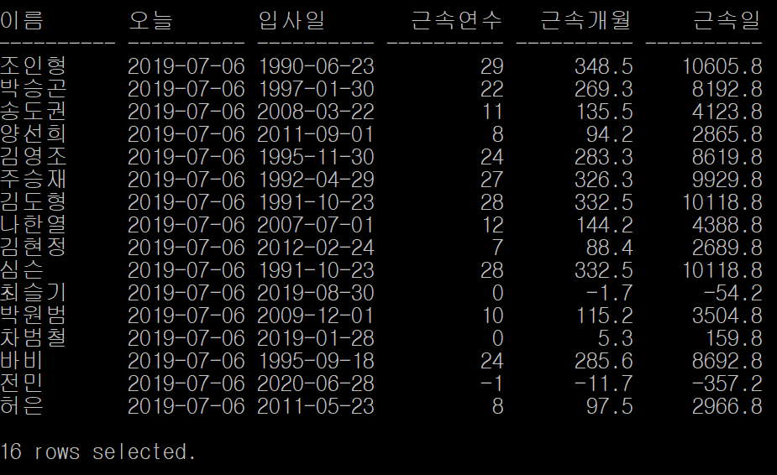
예제
#4501) t_professor 테이블에서 오늘(SYSDATE)을 기준으로
근속연수, 근속개월, 근속일를 계산해서 출력
날짜양식은 YYYY-MM-DD 로, 근속개월, 근속일은 반올림 하여 소수점 1자리까지 표현
Notes:
SELECT
name "이름",
TO_CHAR(SYSDATE, 'YYYY-MM-DD') "오늘",
TO_CHAR(hiredate, 'YYYY-MM-DD') "입사일",
TO_CHAR(SYSDATE, 'YYYY') - TO_CHAR(hiredate, 'YYYY') "근속연수",
ROUND(MONTHS_BETWEEN(SYSDATE, hiredate), 1) "근속개월",
ROUND(SYSDATE - hiredate, 1) "근속일"
FROM
professor;

Slide 15
ADD_MONTH 함수 - 달을 추가.
SELECT SYSDATE, ADD_MONTHS(SYSDATE, 3)
FROM dual;

Slide 16
LAST_DAY(), NEXT_DAY()
LAST_DAY() 해당월의 마지막날
NEXT_DAY() 돌아오는 가장 최근 요일의 날짜
SELECT
SYSDATE "오늘",
LAST_DAY(SYSDATE) "이번달 마지막날",
NEXT_DAY(SYSDATE, '월') "다음 월요일" -- 현재 언어 세팅에 따라.
FROM
dual

Slide 17
날짜의 ROUND(), TRUNC() 함수
날짜의 ROUND() 함수 , 하루의 반은 정오 12:00:00 이다. 이를 넘어서면 다음 날짜 날짜의 TRUNC() 함수, 무조건 당일 출력.
SELECT
SYSDATE "오늘",
ROUND(SYSDATE),
TRUNC(SYSDATE)
FROM
dual;

